Slide 1
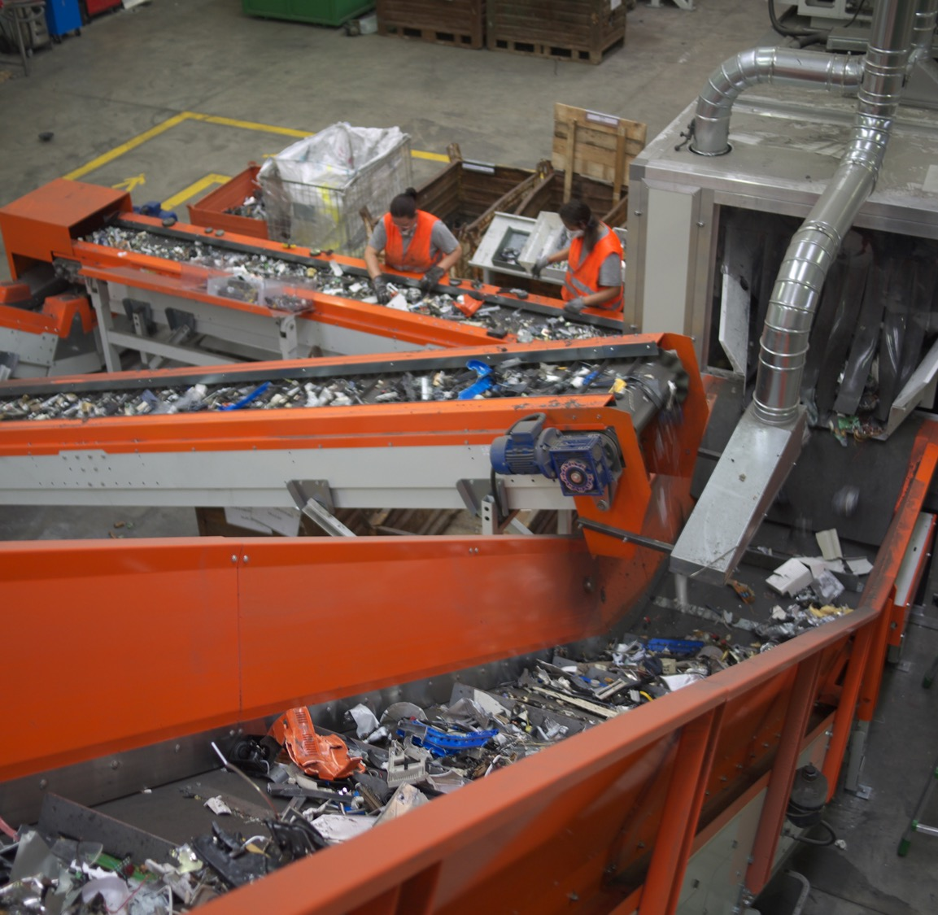

Objectif : éviter le « recyclage »

Slide 2
Activités 2024
+ de 1000 objets traités depuis la création, 80 % réparés 10 à 20 visiteurs au Proto par séance 3 engagements citoyens Paris Saclay , des étudiants intéressés par la réparation Des visiteurs venus dans un rayon de 20 km Matériels donnés après réparation HIFI, PC ( une trentaines de portables ) , jouets

Slide 3
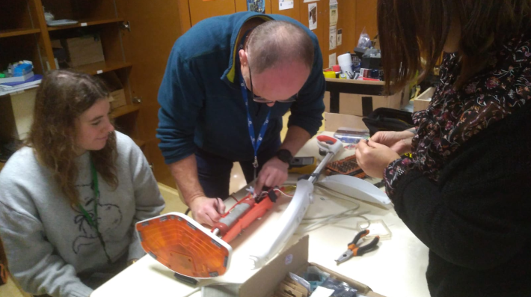
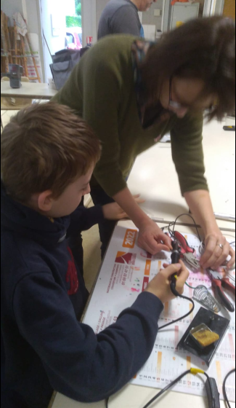
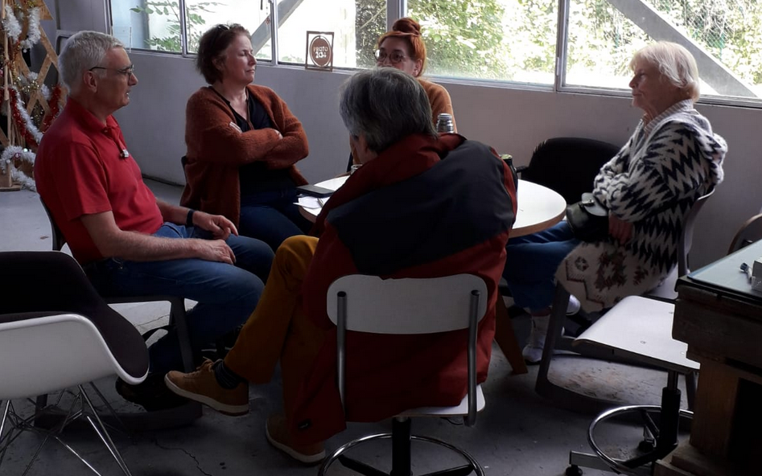
Social

Slide 4
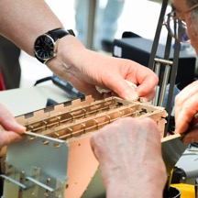
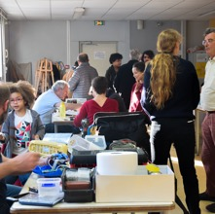
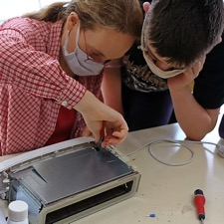



RCO – Bilan 2024
80% d'objets réparés
Plus d’1T d’objets non partis au recyclage
8T CO₂ non émis
Refus de jeter
Besoin de participer
Envie d’apprendre
Envie de partager
Plaisir de réparer
Refus de la surconsommation
1000+ Objets Reçus
500 Visiteurs
35 Réparateur.rice.s

Slide 5
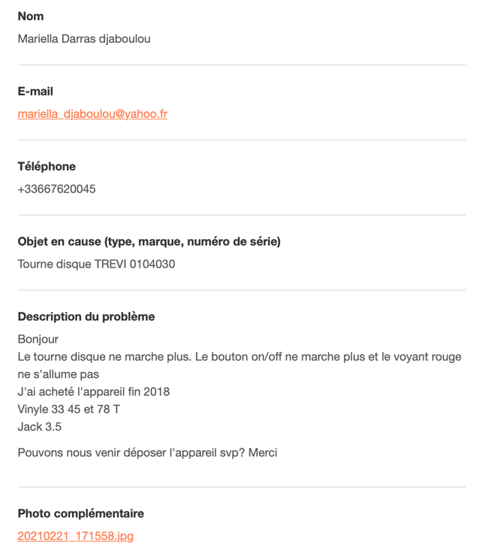
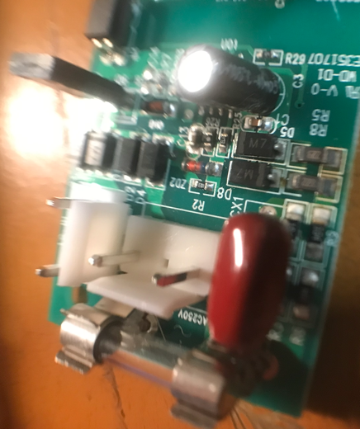
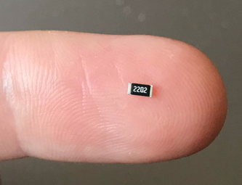
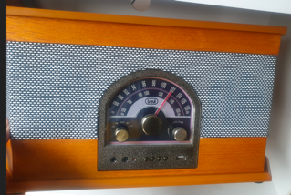
Un Cas Typique d’intervention
Objet en panne de valeur trop « faible » pour intéresser un réparateur professionnel
10 min de diagnostic par un réparateur électronicien
0,12€ de réparations
10 kg de déchets non « recyclés »

Slide 6
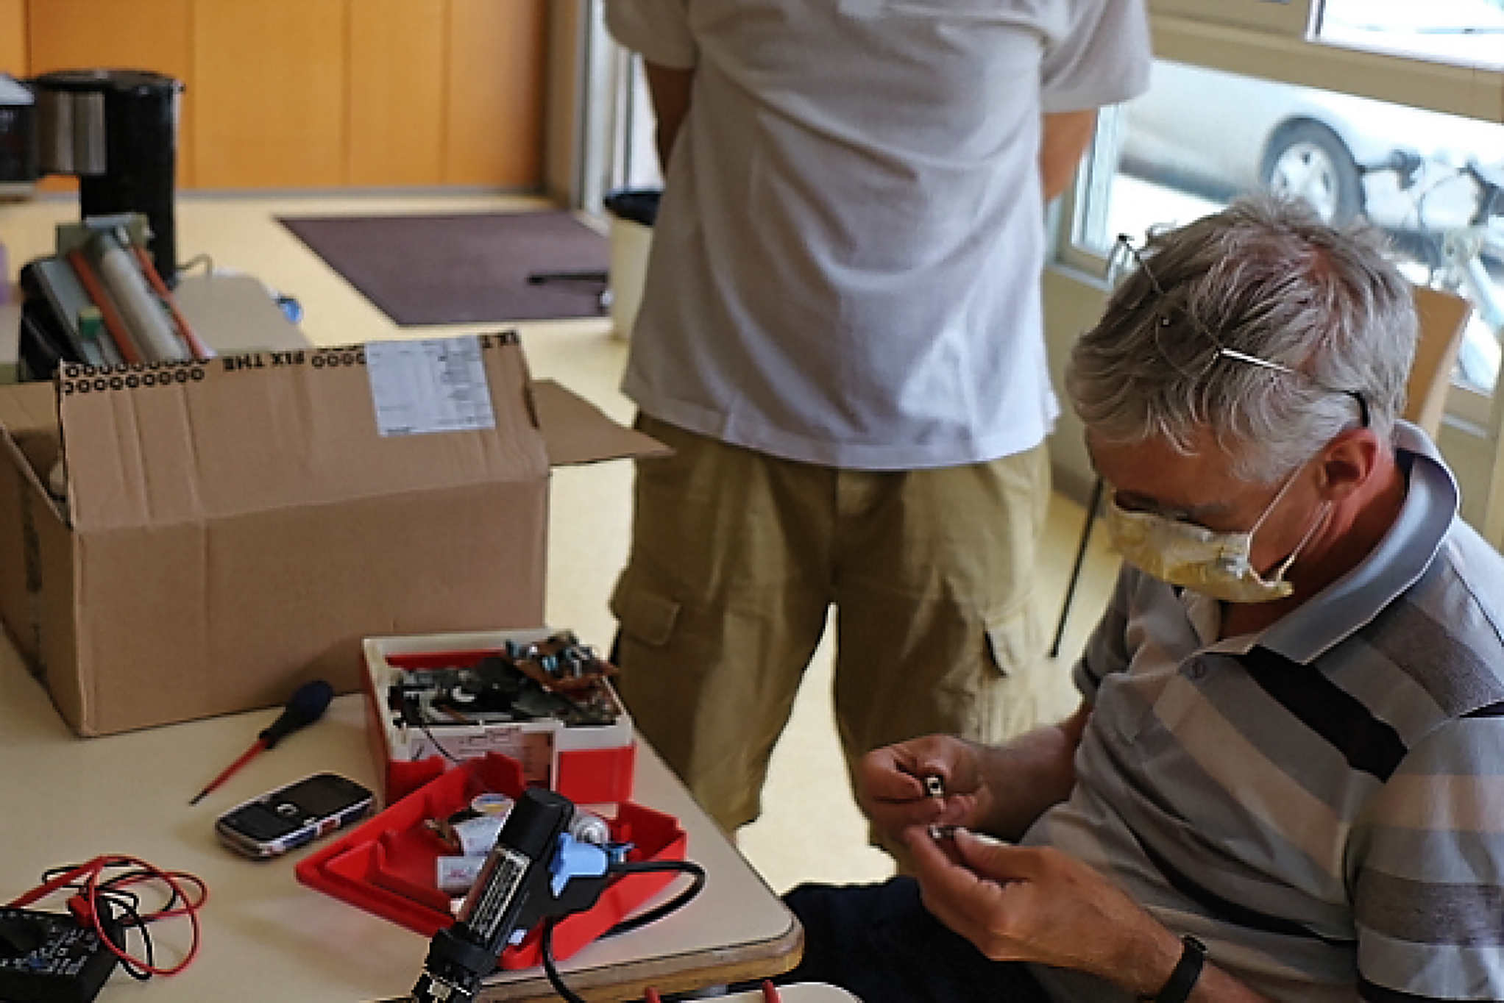

Qu’est-ce qu’implique une réparation ?
50% du temps – juste un démontage, et une réparation immédiate (fil à souder, pièce à coller, etc…)
30% du temps – nécessite une pièce détachée
20% du temps – trop long ou impossible à réparer

Slide 7

Limites actuelles
Les Pièces Détachées – une ressource sans valeur mais … introuvable
Quand les pièces existent le prix des frais de transport dépasse souvent le prix de l’objet
Regroupement des réparations
Récupération de pièces dans des objets « morts »
Les Compétences
Les fabricants ne facilitent pas la vie avec des objets non-démontables ou sans instructions
Des nouvelles techniques à apprendre
Indice de réparabilité commence à entrer dans la loi
En groupe, il est facile et amusant de s’auto-former – nous sommes maintenant « compétents » en:
Électronique, mécanique, impression 3D, soudure à l’arc, menuiserie, etc...

Slide 8
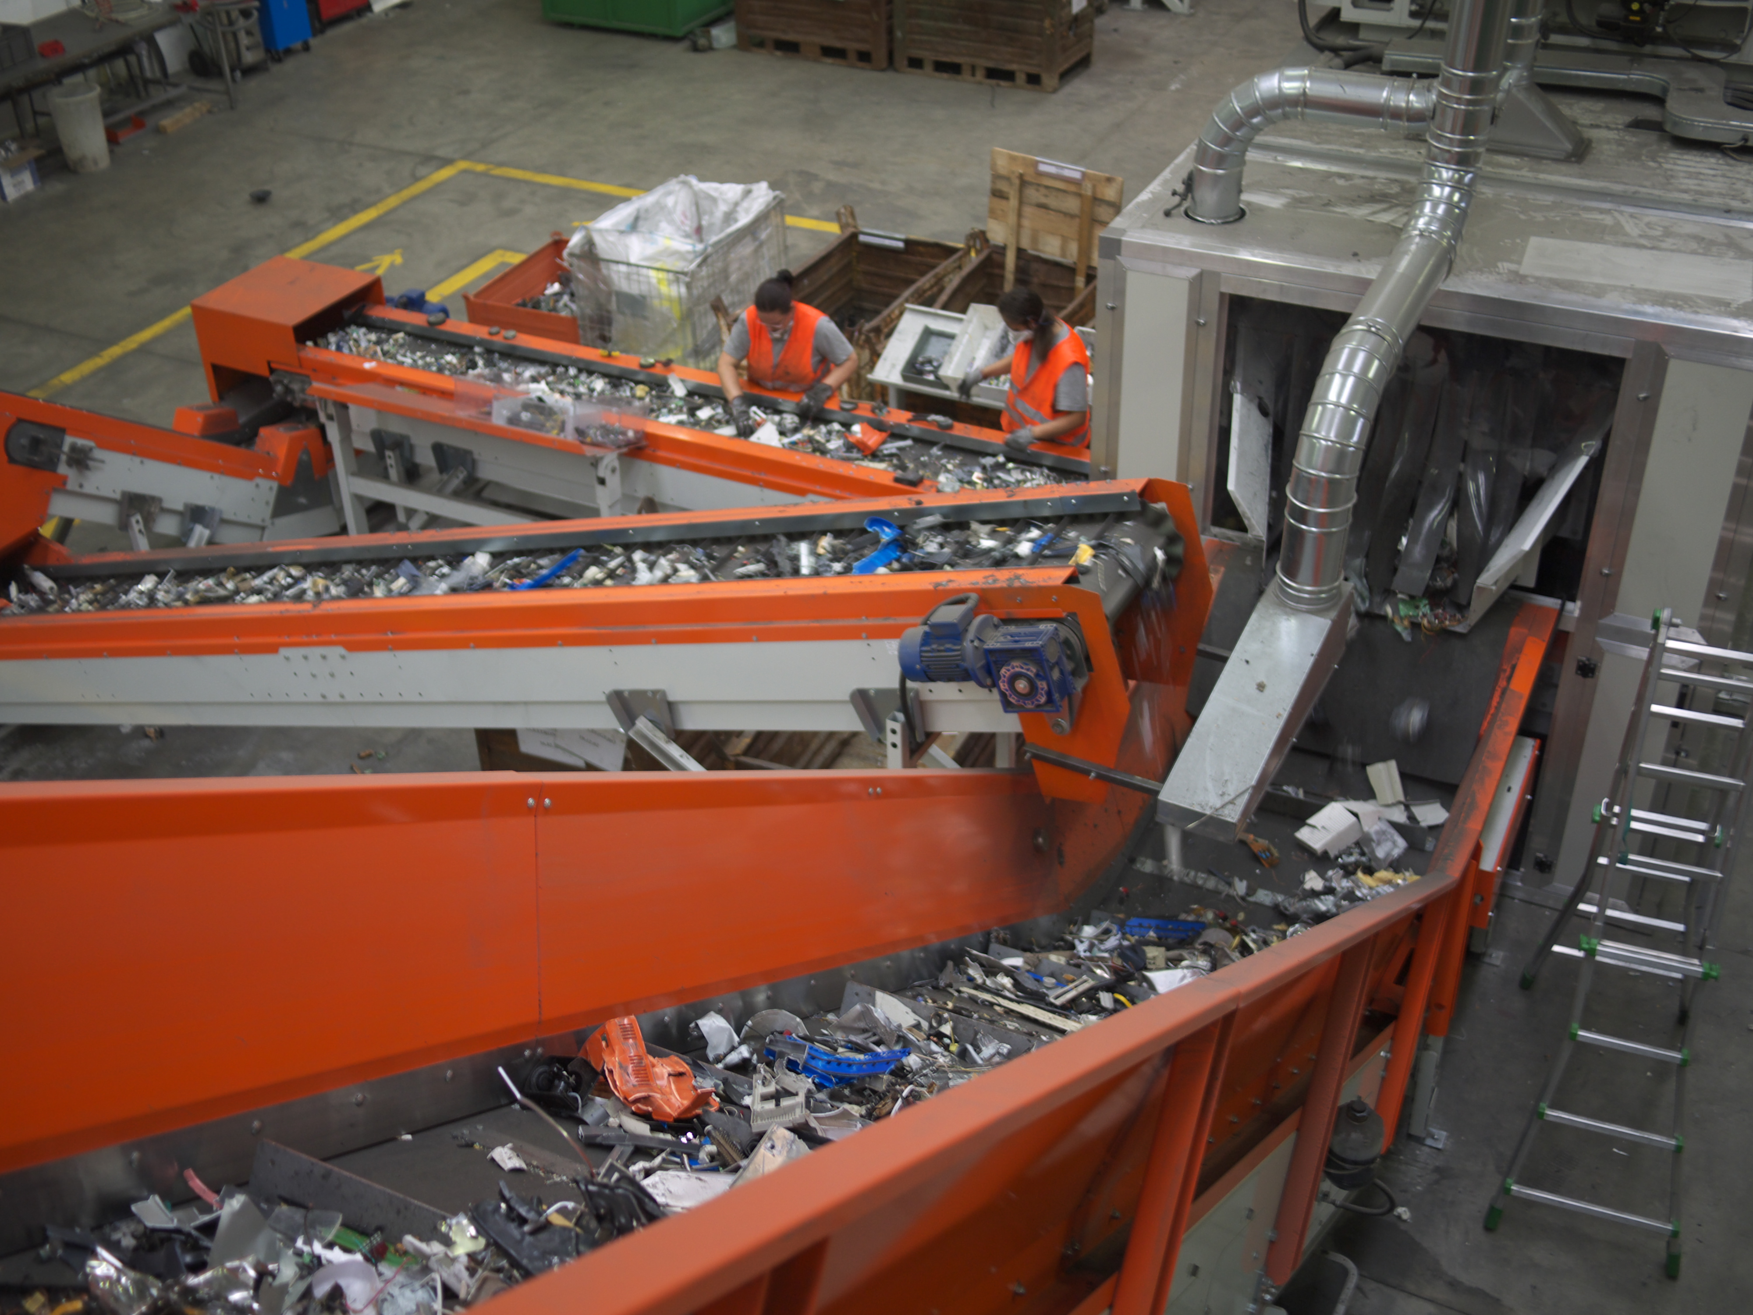
Des réparations non rentables
Rentabilité économique impossible
Valeur nominale des objets est inférieure à celle de ses pièces détachées
Sans compter la main d’oeuvre
Rentabilité écologique garantie

Slide 9

Nos valeurs
Partager
Transmission, Faire Ensemble, Découvrir, Partager ses outils, Conseiller, …
Faire
Démonter, Connecter, Détordre, Assembler, Souder, Percer, Coller, Cheviller, Limer, Colmater, Nouer, Remonter, Agrafer, Resserrer, Agrader, Nettoyer, Repriser, Fabriquer, Redresser, Raboter, Lubrifier, Reconstruire, Revisser, Écouter, Retendre, Couper, Jointer, Clouer, Recoller, Recoller, Recoudre, Boucher, Collaborer, Discuter, Riveter, Amalgamer, Substituer, Rattacher, Patcher, Transformer, Compenser, ..., Réparer
Apprendre
Se Former, Découvrir

Slide 10

Eco-Conception
Une modèle économique complet à repenser
Fin De Vie
Production
Réparation Réparabilité
Un modèle complet qui n’inclue pas encore la prise de conscience sur la réparation.
Obsolescence programmée dans tous les domaines.
Compliqué d’agir sur la chaîne complète, mais nous pouvons étendre l’action autour de la réparation/fabrication?
Utilisation
Consommation

Slide 11
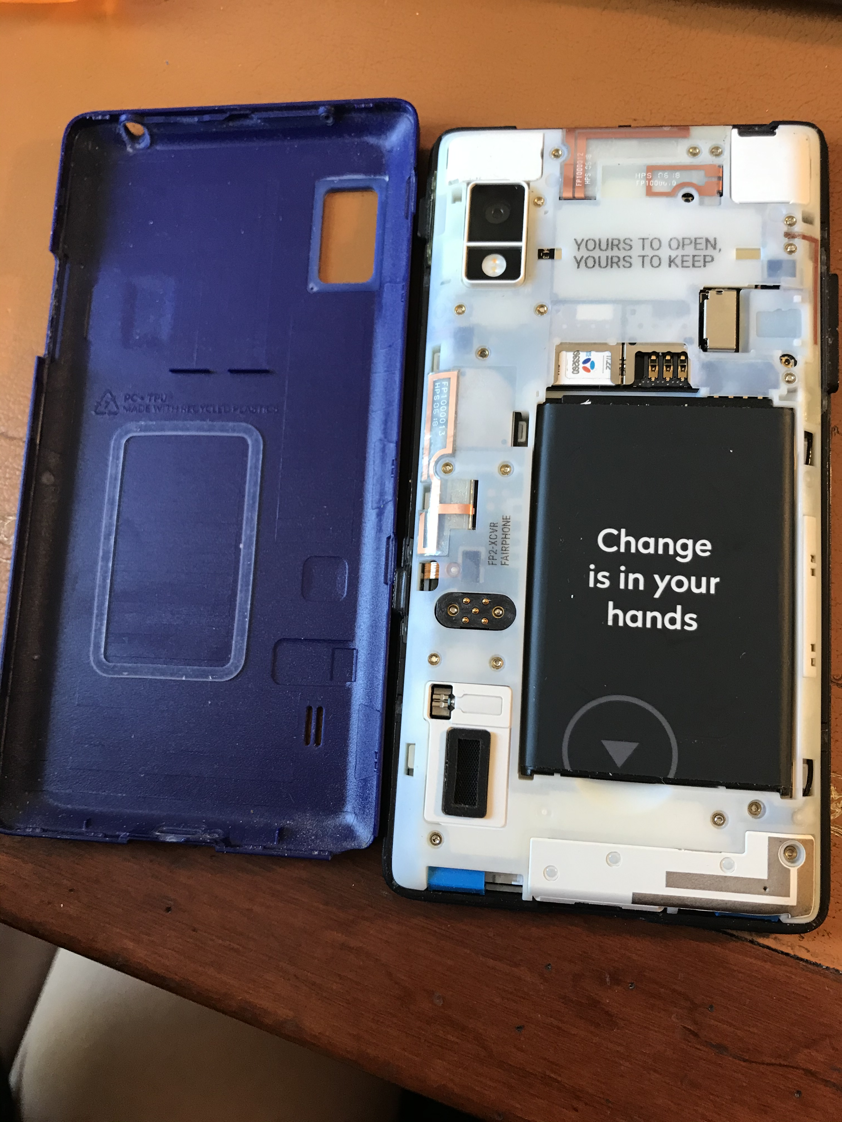
Au-delà du Repair Café
Des acteurs en place
Emmaüs – un maillon important dans la Réutilisation
...
Des initiatives complémentaires
Fablab, Voisins Bricoleurs, Bricothèques, …
Des initiatives privées compliquées par le « buzz »
Des professionnels locaux méconnus

Slide 12

Une Sensibilisation Nécessaire
« Les gens ne sont pas mauvais : ils ne savent pas » (Greta Thunberg, 2019)
Importance de sensibiliser sans parti pris aux différentes problématiques
Zéro-déchet, production locale, approches éco-responsables, les fausses promesses du recyclage, …

Slide 13





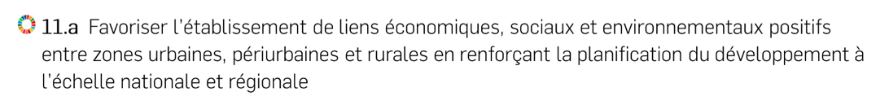
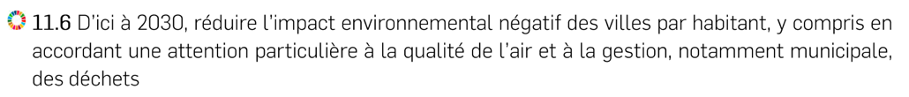

La réparation n’est qu’un rouage dans une problématique plus large
Objectifs Du
Développement
Durable

Slide 14








Les mouvements parallèles
Emmaüs
Halte à l’Obsolescence Programmée
ZeroWasteFrance
https://www.qqf.fr
....

Slide 15
